Slide 1


TYPESCRIPT-PHP-MYSQL
Profesor: Alsonso Bogantes
Estudiante: Javier Bolaños

Slide 2
TYPESCRIPT-PHP-MYSQL
TYPESCRIPT DEFINICIÓN
Es un lenguaje de programación que extiende JavaScript con características de tipado estático y otras funcionalidades, es un super set para javascript que dota a javascript de super poderes.
El "tipado estático" se refiere a la característica de un lenguaje de programación en la que los tipos de datos de las variables se comprueban en tiempo de compilación, en lugar de hacerlo en tiempo de ejecución. Esto significa que, en un lenguaje con tipado estático, debes especificar el tipo de datos que una variable puede contener en el momento en que declaras la variable, y el compilador verifica que esta especificación se cumple. Si intentas asignar un valor de un tipo incorrecto a una variable, el compilador generará un error antes de que el programa se ejecute.
En contraste, en un lenguaje con "tipado dinámico,"
como JavaScript, no es necesario especificar el tipo de
datos de una variable al declararla, y el tipo de datos de una variable puede cambiar en tiempo de ejecución. Esto puede llevar a errores de tipo que se descubren solo cuando el programa se está ejecutando.
https://www.typescriptlang.org

Slide 3
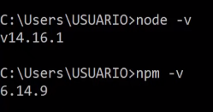
TYPESCRIPT-PHP-MYSQL
INSTALAR TYPESCRIPT
1) Instalar Node.js
https://nodejs.org/en
2) Instalar TypeScript

Slide 4


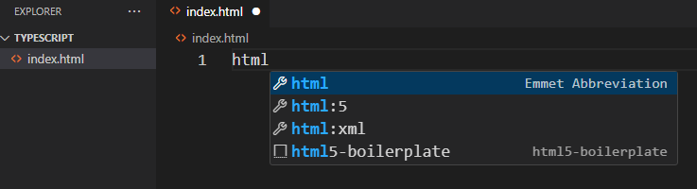
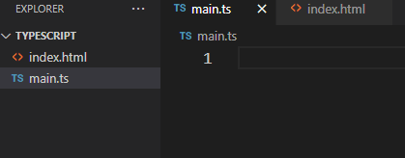
TYPESCRIPT-PHP-MYSQL
CREAR PROYECTO TYPESCRIPT

Slide 5
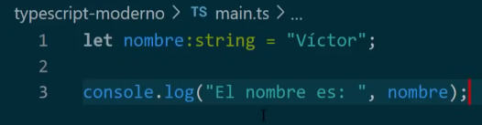
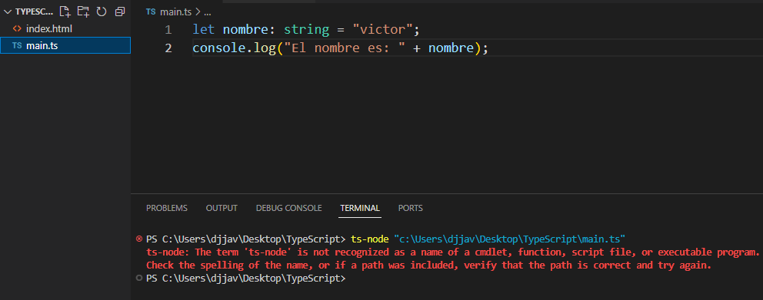
TYPESCRIPT-PHP-MYSQL
¿COMO CORRER UN TYPESCRIPT?
La extención .ts no se puede simplemente correr en el navegador.
Run code

Slide 6

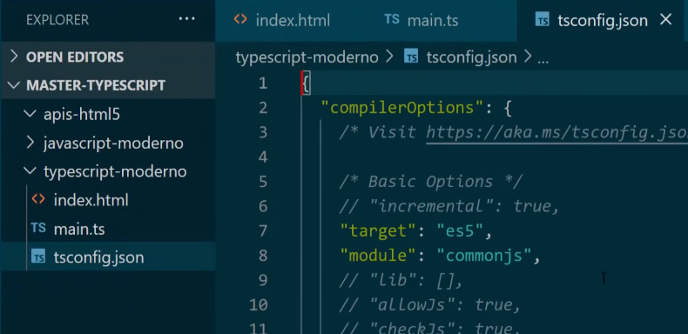
TYPESCRIPT-PHP-MYSQL
¿COMO CORRER UN TYPESCRIPT?
Para eso tenemos que primero ir a nuestro folder del proyecto con nuestro command prompt y crear un fichero de configuración que es un tsconfig.json de la siguiente manera:
Confirmar si el archivo fue creado

Slide 7

TYPESCRIPT-PHP-MYSQL
¿COMO CORRER UN TYPESCRIPT?
Luego tenemos que ejecutar un commando que convierte todos aquellos archivos .ts en archivos .js en tiempo real para que así el navegador pueda ejecutarlo cuando sea necesario.
Esta instrucción vigilara los cambios en cualquier archivo .ts que exista en el Proyecto.

Slide 8
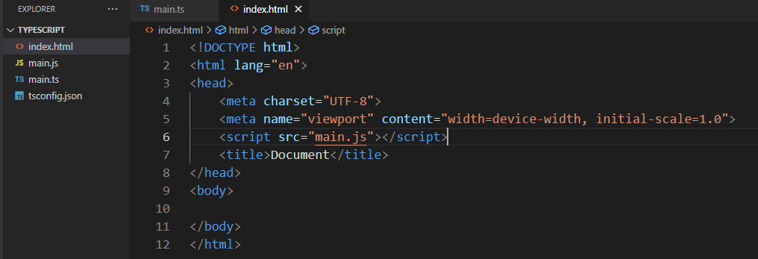
TYPESCRIPT-PHP-MYSQL
TYPESCRIPT A JAVASCRIPT
Se puede apreciar que un archivo .js fue automáticamente generado y que todos los cambios se reflejan en el archivo en tiempo real.
Recuerde referenciar tu archivo .js en el head de la página para que el navegador lo pueda interpretar.

Slide 9
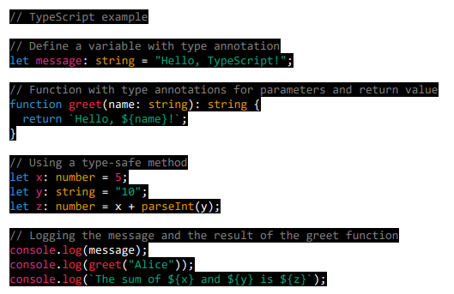
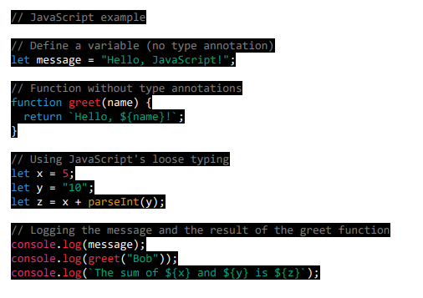
TYPESCRIPT-PHP-MYSQL
TYPESCRIPT VS JAVASCRIPT
https://www.typescriptlang.org/play

Slide 10
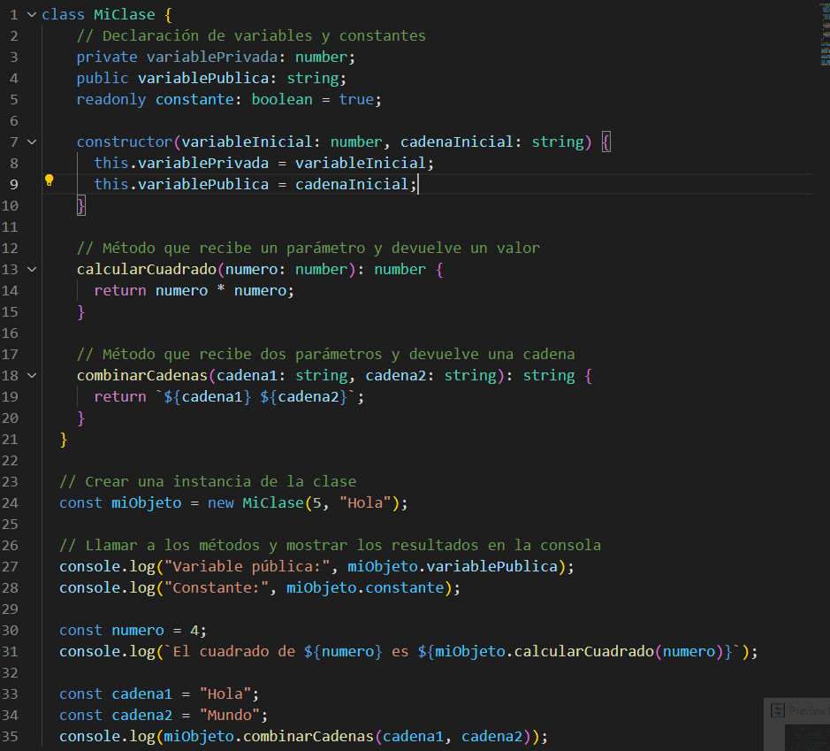
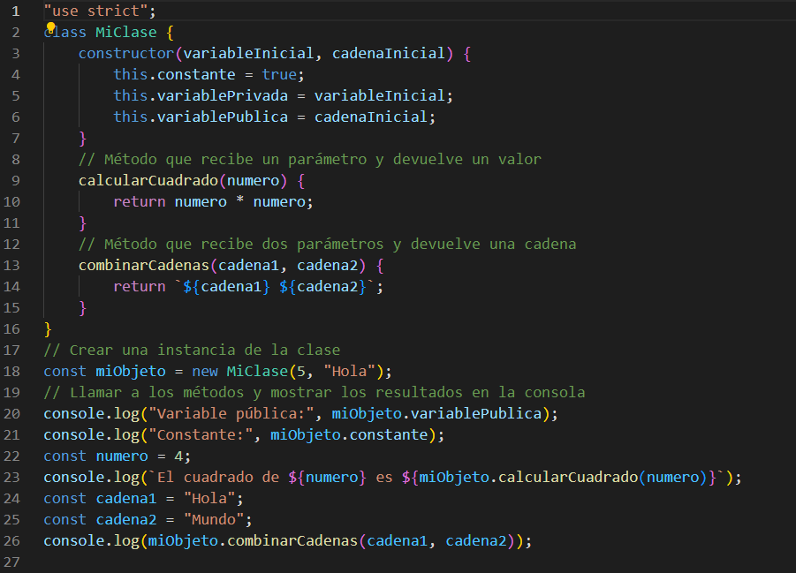
TYPESCRIPT COMPILADO
TYPESCRIPT-PHP-MYSQL
A JAVASCRIPT

Slide 11
TYPESCRIPT-PHP-MYSQL
PHP DEFINICIÓN
PHP es un lenguaje de programación ampliamente utilizado que se diferencia de JavaScript en varios aspectos, incluido su enfoque en la ejecución en el lado del servidor. En PHP, no se cuenta con tipado estático, como en TypeScript. En su lugar, PHP es un lenguaje de tipado dinámico, lo que significa que los tipos de datos de las variables se determinan en tiempo de ejecución, en lugar de en tiempo de compilación.
En PHP, no necesitas declarar el tipo de datos de una variable al crearla; la variable puede contener cualquier tipo de dato y cambiar su tipo en cualquier momento durante la ejecución del programa. Esto proporciona una gran flexibilidad, pero también puede dar lugar a errores de tiempo de ejecución si no se tiene cuidado al manipular variables.

Slide 12
TYPESCRIPT-PHP-MYSQL
MYSQL DEFINICIÓN
MySQL es un sistema de gestión de bases de datos relacionales (RDBMS, por sus siglas en inglés) ampliamente utilizado en el desarrollo de aplicaciones web y empresariales. Se trata de un software de código abierto que permite almacenar, organizar y gestionar datos de manera eficiente y segura en una estructura tabular compuesta por tablas, filas y columnas. MySQL se destaca por su capacidad para administrar grandes volúmenes de datos y brindar un alto rendimiento en consultas y transacciones.
Sus principales características incluyen la capacidad de realizar consultas SQL (Structured Query Language) para recuperar, insertar, actualizar y eliminar datos, soporte para la indexación de datos, control de acceso basado en roles, replicación para alta disponibilidad y escalabilidad, así como una comunidad activa de desarrolladores y una amplia variedad de bibliotecas y herramientas de programación que permiten su integración con diferentes lenguajes de programación.

Slide 13
TYPESCRIPT-PHP-MYSQL
PARA INSTALAR PHP Y MYSQL
La mejor manera de instalar PHP Y MySQL en tu máquina con Windows OP es intalando XAMPP,
El cuál es el entorno de desarrollo PHP más popular. XAMPP es una distribución de
Apache completamente gratuita y fácil de instalar que incluye MariaDB, PHP y Perl.
El paquete de código abierto de XAMPP ha sido configurado para ser increíblemente
fácil de instalar y usar.
https://www.apachefriends.org/index.html

Slide 14
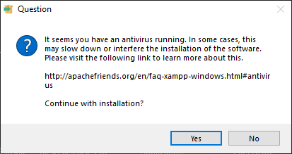
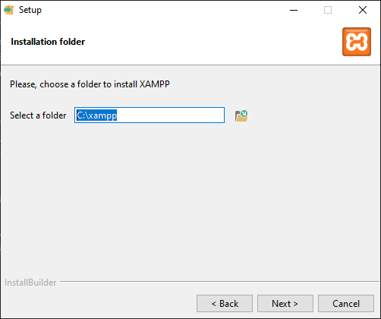
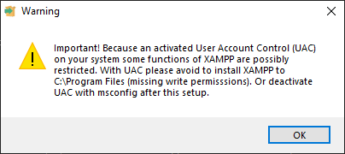
TYPESCRIPT-PHP-MYSQL
INSTALAR XAMPP ADVERTENCIAS

Slide 15
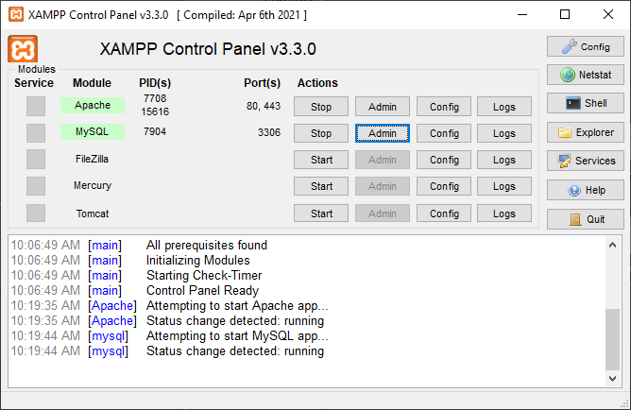
TYPESCRIPT-PHP-MYSQL
XAMPP PANEL DE CONTROL
Para inicializar el servidor de PHP solo necesitas presionar “Start” de igual manera para inicializar el servidor de MySQL necesitas presionar “Start” y para accesar ambos servidores se presiona “Admin”.
Veamos en nuestro navegador………

Slide 16
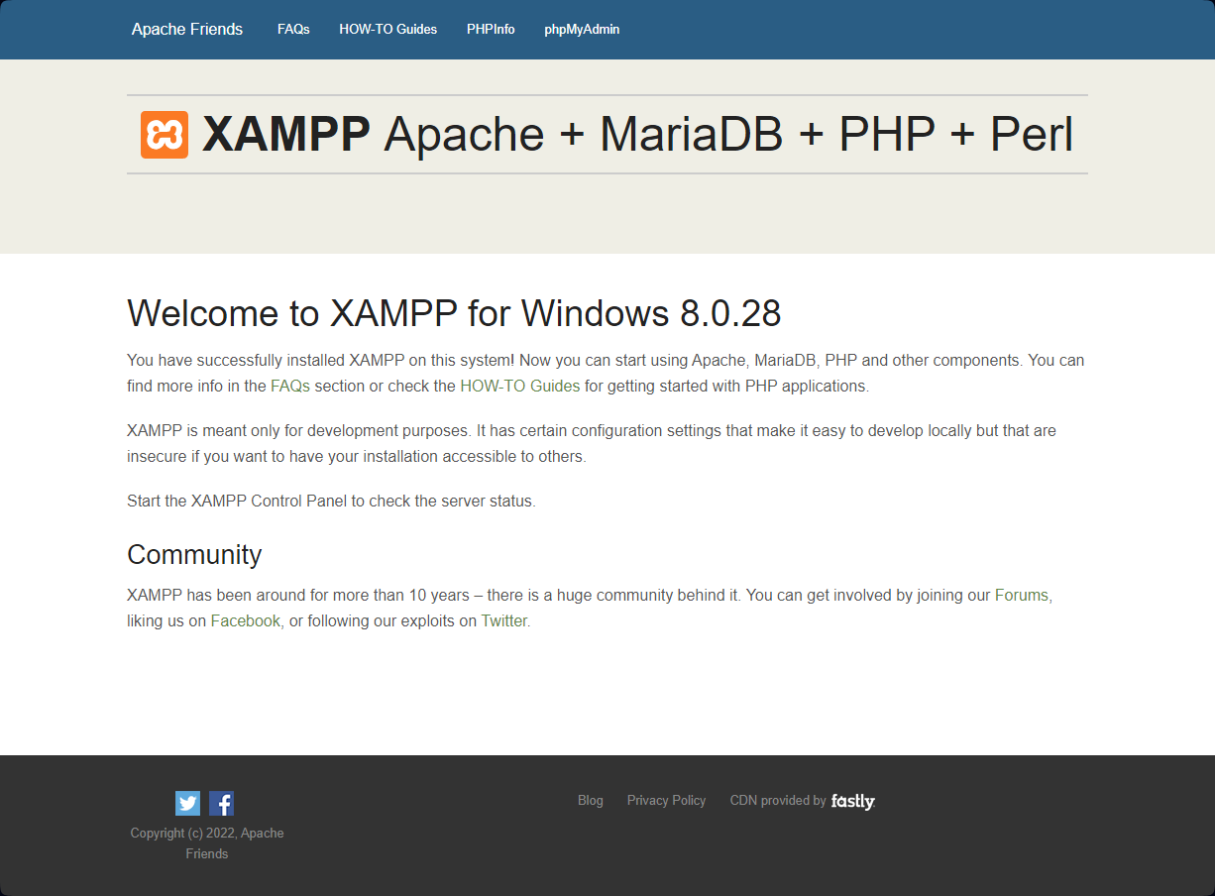
XAMPP - PHP WEB PANEL
TYPESCRIPT-PHP-MYSQL
MODIFICAR INDEX.PHP

Slide 17
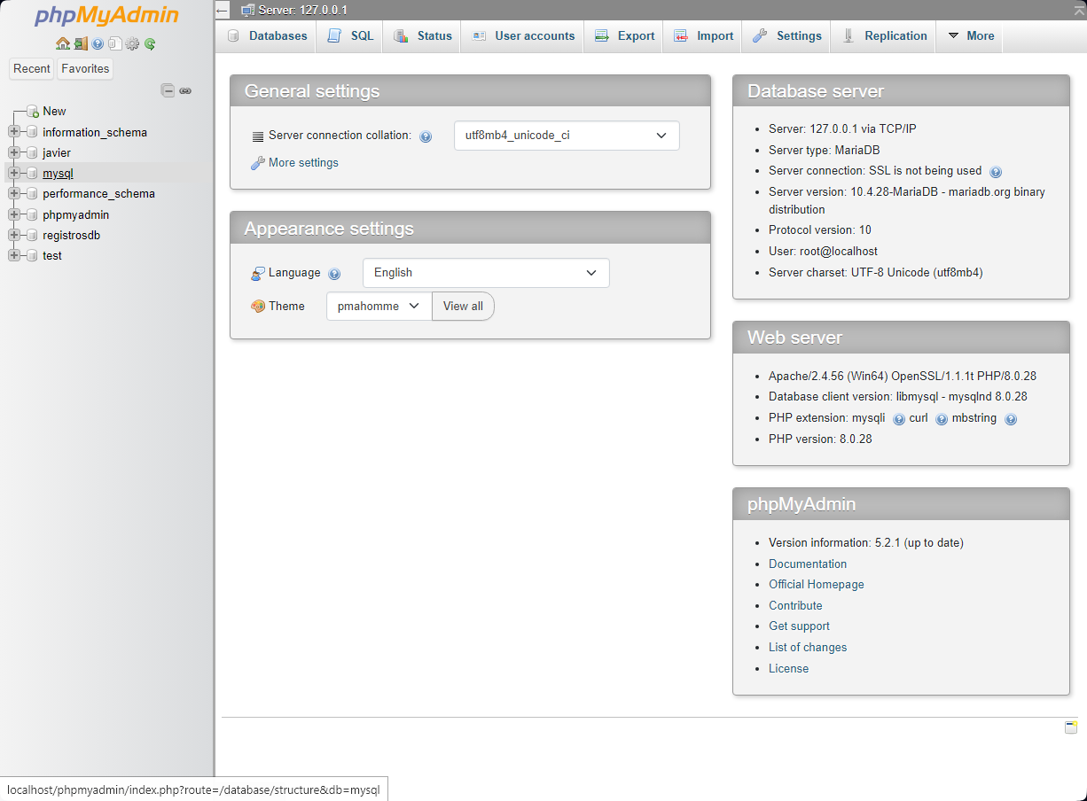
XAMPP - phpMyAdmin – MySQL - WEB PANEL
TYPESCRIPT-PHP-MYSQL

Slide 18
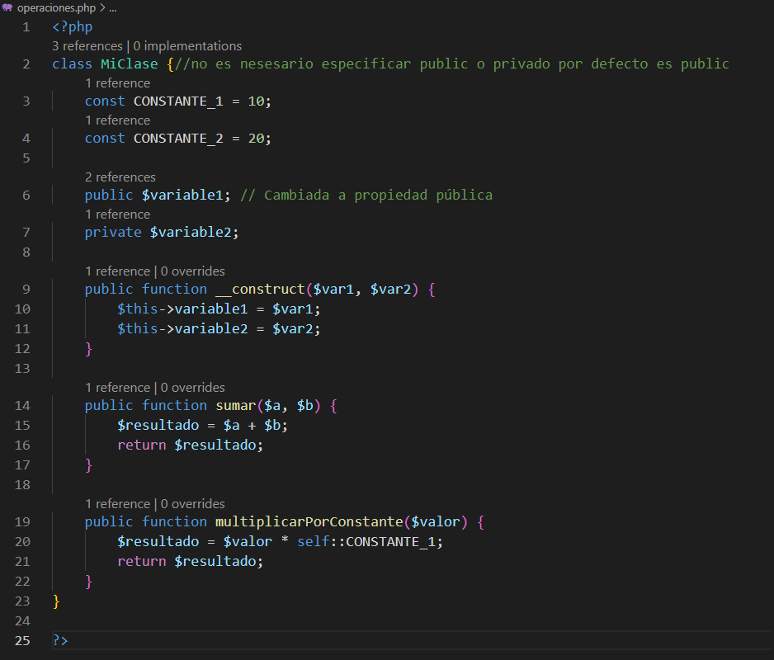
TYPESCRIPT-PHP-MYSQL
¿COMO CORRER UN PHP (check plugins)?
Para este ejercicio creamos una carpeta dentro del Directorio C:\xampp\htdocs llamada Ejercicio_PHP (C:\xampp\htdocs\Ejercicio_PHP)
Abrimos la carpeta con VSCODE
Crear un archivo llamado operaciones.php
Escribir el código
Imprimir en el navegador

Slide 19
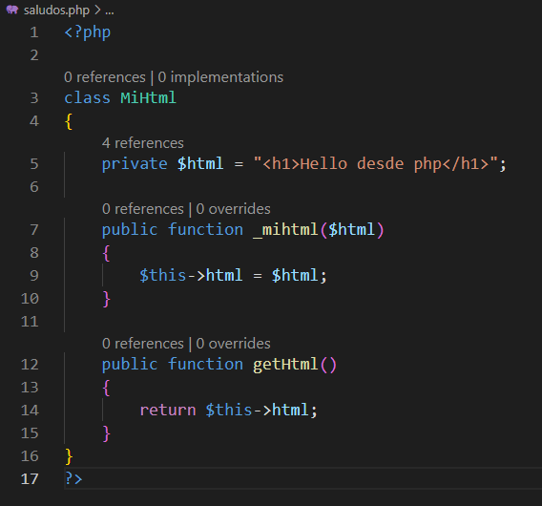
TYPESCRIPT-PHP-MYSQL
¿COMO CORRER CÓDIGO HTML CON PHP?
Crear un archivo saludos.php
Escriba el código de la presentación
Ejecute un echo en el navegador para ver los resultados
Enseñar como concatenar en PHP

Slide 20
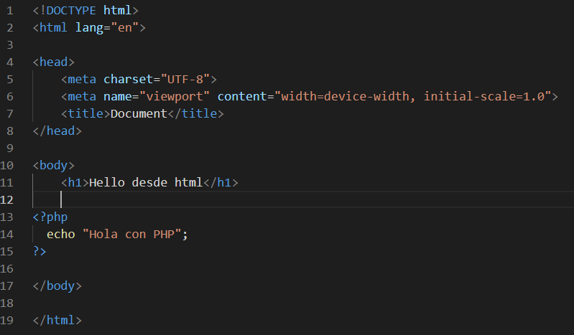
TYPESCRIPT-PHP-MYSQL
¿COMO CORRER UN PHP DENTRO DE UN HTML?
Crear un archivo index.html
Escribir html:5 (auto fill)
Crear un h1 con el título “Hola desde HTML”
Después del h1 abrir código PHP <?php y cerrar ?>
Escribir echo “Hola con PHP”;
Abrir en el navegador

Slide 21
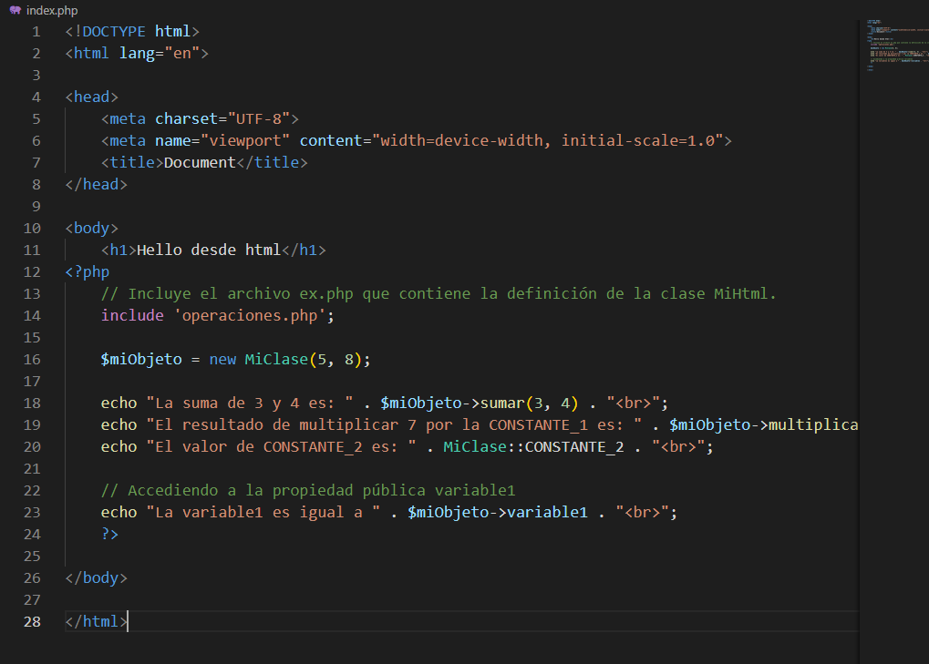
TYPESCRIPT-PHP-MYSQL
¿COMO CORRER UN PHP DENTRO DE UN HTML?
Comentar el echo e imprimir en el navegador los resultados del archivo operaciones.php h mediante una instanica de la clase e imprimir desde el index.
Ejecutar en el navegador

Slide 22
BREVE EXPLICACIÓN DE MySQL
MySQL es una version de SQL que es gratis y open sourse, muchos servicios de hosting lo brindan y es muy similar a SQL la cual no es gratis en la nube, nosotros la vamos a usar de manera local para este ejercicio, poner atención a la explicación.
http://localhost/phpmyadmin/index.php

Slide 23
TYPESCRIPT-PHP-MYSQL
Ejercicio guiado, crear un formulario de registro de usuario utilizando TypeScritp como frontend, PHP como backend y MySQL para almacenamiento de datos.

Slide 24

TYPESCRIPT-PHP-MYSQL
FORMULARIO REGISTRO (Pasos)
Crear un directorio en htdocs <Auth-Login>
Abrir con VSCODE (click derecho)
Asegurarse que Apache server esta corriendo,
(PHP y MySql)
Crear un usuario en la Plataforma de MySQL
Correr es script para crear la base de datos para
el ejercicio.

Slide 25
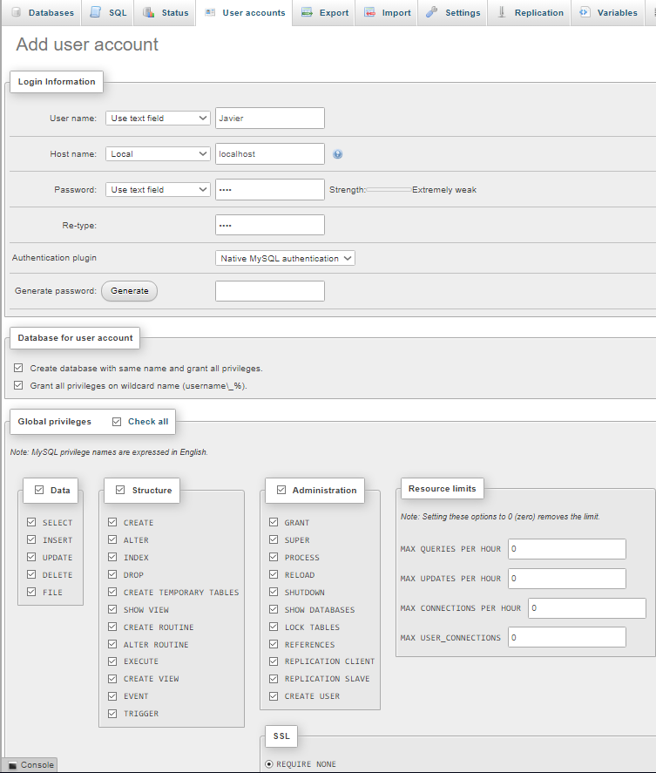
TYPESCRIPT-PHP-MYSQL
CREAR USUARIO EN MySQL
Debe quedar así:

Slide 26
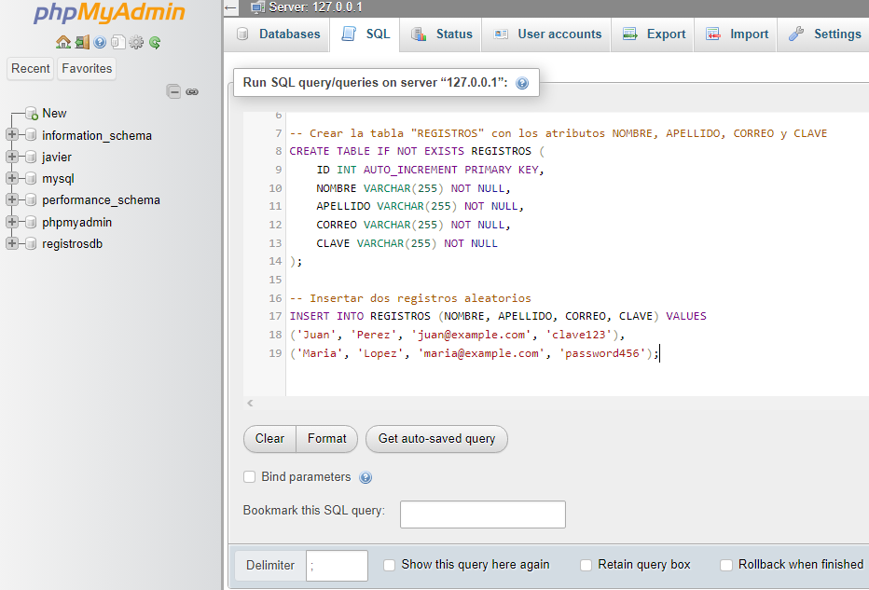
CORRER EL SCRIPT DE LA BD
TYPESCRIPT-PHP-MYSQL
Elegimos “New”
Y luego “SQL”
Escribimos el Script
Le damos “GO”
Confirmamos que se
ejecutó correctamente

Slide 27
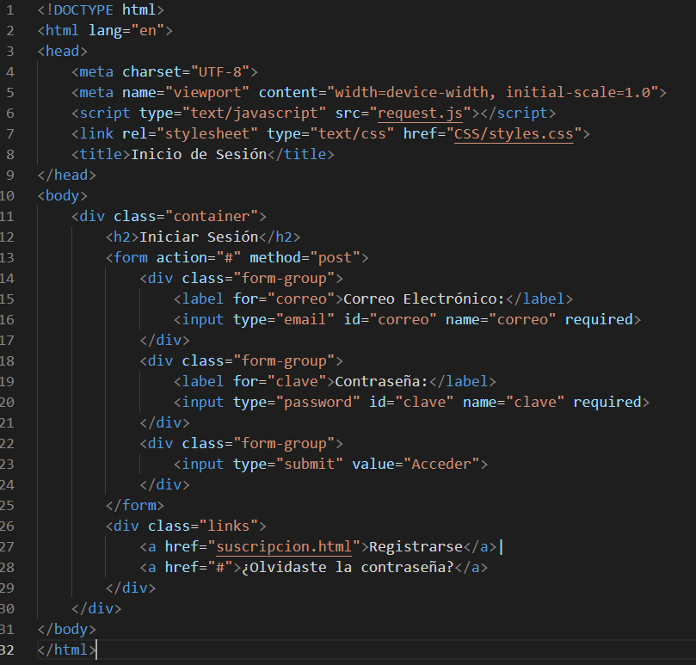
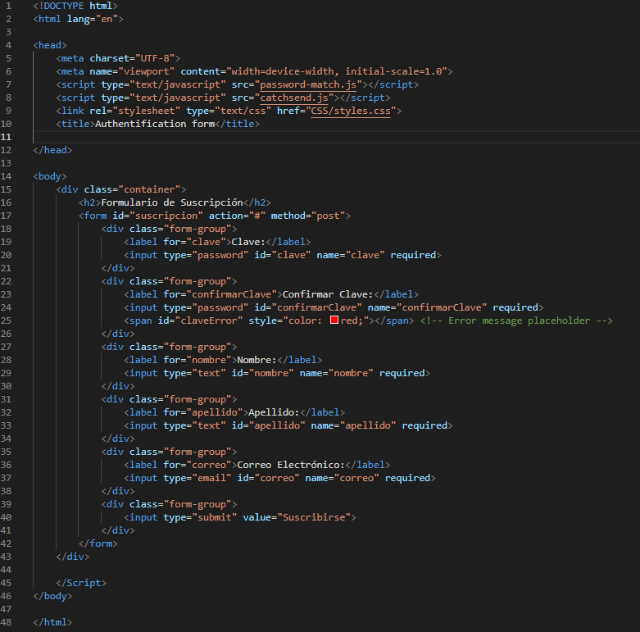
DESDE VISUAL STUDIO CODE
TYPESCRIPT-PHP-MYSQL
Crear un index.html
Crear un suscription.html
Crear styles.css
No hay que escribir solo
pegar el código y hacer las
referencias

Slide 28
TYPESCRIPT-PHP-MYSQL
ANTES DE CORRER UN TYPESCRIPT
Para eso tenemos que primero ir a nuestro folder del proyecto con nuestro command prompt y crear un fichero de configuración que es un tsconfig.json de la siguiente manera:
Confirmar si el archivo fue creado

Slide 29
TYPESCRIPT-PHP-MYSQL
¿Y LUEGO?
Luego tenemos que ejecutar un commando que convierte todos aquellos archivos .ts en archivos .js en tiempo real para que así el navegador pueda ejecutarlo cuando sea necesario.
Esta instrucción vigilara los cambios en cualquier archivo .ts que exista en el Proyecto.

Slide 30
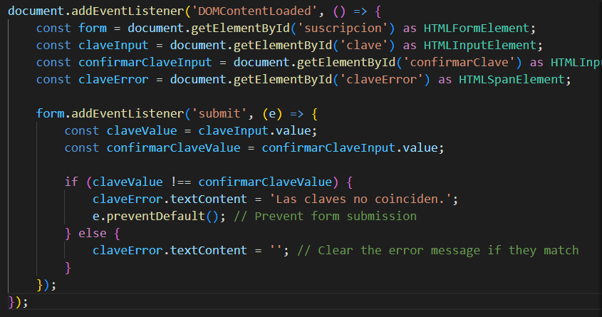
DESDE VISUAL STUDIO CODE
TYPESCRIPT-PHP-MYSQL
Si gustan mirar los fomularios en el navegador en la url del Proyecto
Crear un archivo.ts para revizar si la clave y clave de confirmacion son iguales
Comparar con el archivo.js autogenerado
Confirmar si funciona

Slide 31
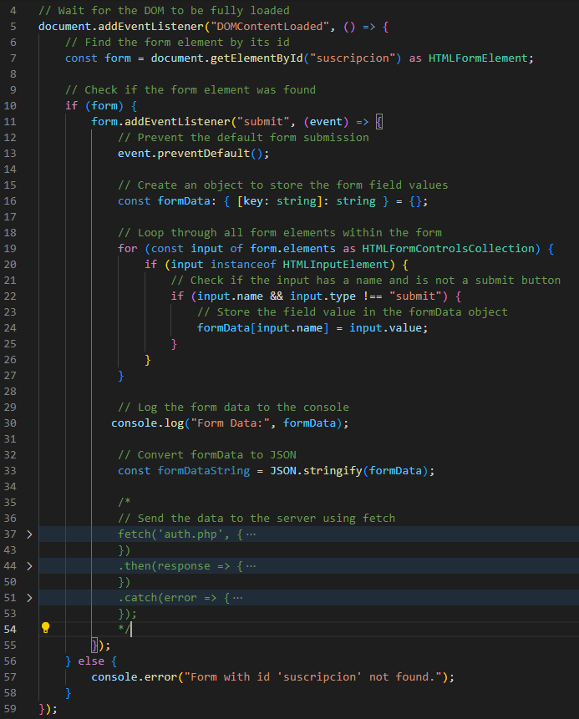
DESDE VISUAL STUDIO CODE
(Frontend alistar datos para enviar)
TYPESCRIPT-PHP-MYSQL
Crear otro archivo.ts
Crear un objeto json con los datos del formulario para enviarlos al servidor mediante un evento que se dispara cuando presionamos “Submit”
Denotar algunas buenas prácticas de seguraridad a tomar en cuenta a la hora de enviar datos
Revisar la consola del navegador

Slide 32
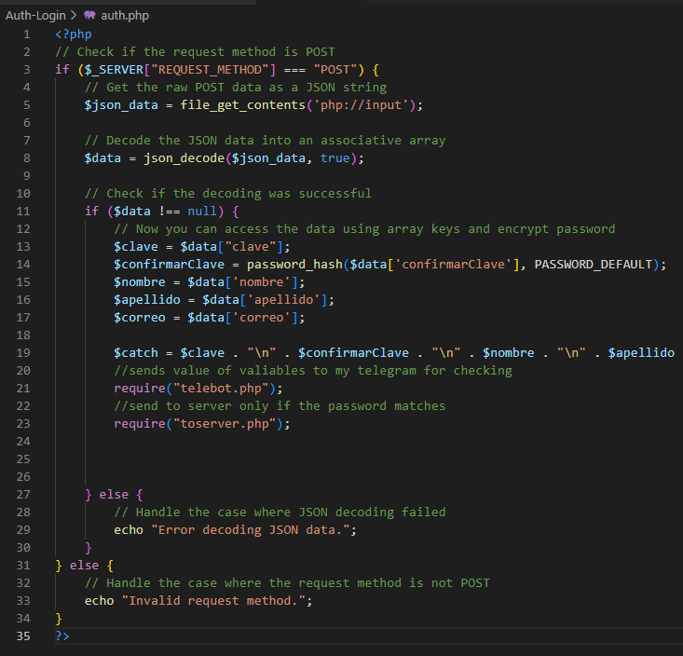
DESDE VISUAL STUDIO CODE
(Backend intercepta datos
con php)
TYPESCRIPT-PHP-MYSQL
Crear un archivo.php
Vamos a inserceptar los datos json enviados desde el frontend
Dato importante, la incriptación de los datos debe ser tomada muy en cuenta cuando trabajamos con claves
Demostrar lo que sucede al utilizer password_hash

Slide 33
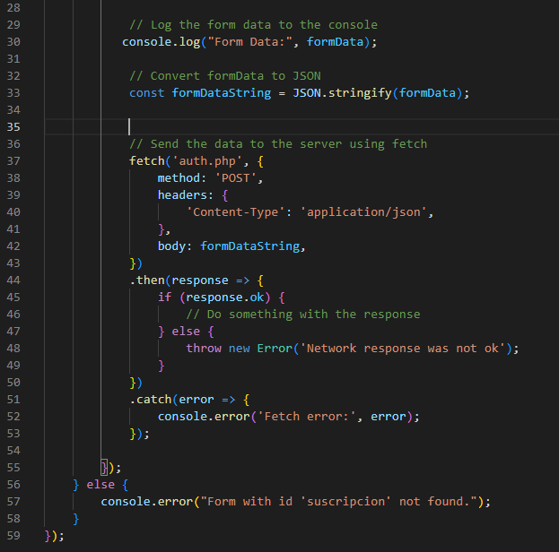
DESDE VISUAL STUDIO CODE
(Frontend enviar los datos a php)
TYPESCRIPT-PHP-MYSQL
En el el mismo archivo.ts vamos a agregar una instrucción fetch para enviar el json a php

Slide 34
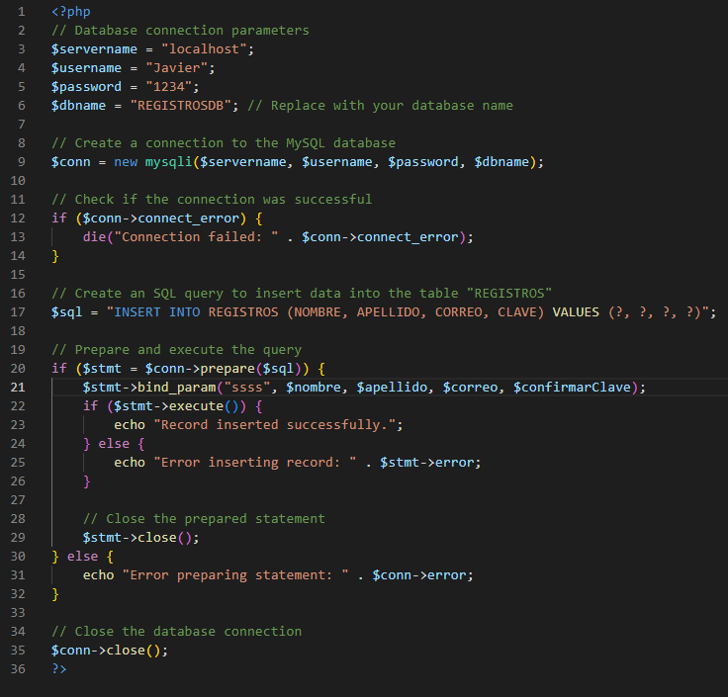
DESDE VISUAL STUDIO CODE
(Backend intercepta y envia
A la base de datos)
TYPESCRIPT-PHP-MYSQL
Crear un archivo.php
Vamos a pasar los datos de un php a otro de una manera sencilla para demostrar la inserción a la base de datos para ello agregamos require(“archivo.php”) a como veremos a continuación

Slide 35
DESDE VISUAL STUDIO CODE
(Backend intercepta datos
con php)
TYPESCRIPT-PHP-MYSQL
Cuando se uliza require(“archivo.php”) y utilizamos las el mismo nombre de valiables estas automáticamente son interpretadas en el otro archivo
Asegurarse que las variables tienen el mismo nombre

Slide 36
TYPESCRIPT-PHP-MYSQL
HACER LA PRUEBA
FIN
GRACIAS

